Slide 1
Beni di famiglia
Corso di educazione al patrimonio culturale per i più piccoli

Slide 2
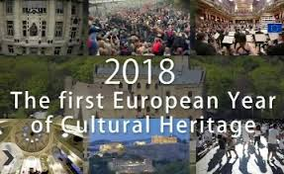
Un’occasione imperdibile

Slide 3
Munus
Notes:
Un prezioso dono paterno

Slide 4
Trasmissione, oggi come ieri
Oggi…
Ieri…
Notes:
La trasmissione è continuità di tempo…

Slide 5
Trasmissione e… patto!
Notes:
Il patto è transgenerazionale. Il patto è promessa condivisa di tutela

Slide 6
Un patto costituzionale
Notes:
Un unicum europeo!

Slide 7
La dizione di bene e il suo assetto valoriale
Notes:
Che cosa è un “ bene” per noi? Valore affettivo, cura e tutela.

Slide 8
Dell’importanza del corredo, come esempio di patrimonio trasmesso
Notes:
Il corredo funerario è l’insieme dei beni trasmessi dal Pater: valore affettivo, economico e di prestigio sociale

Slide 9
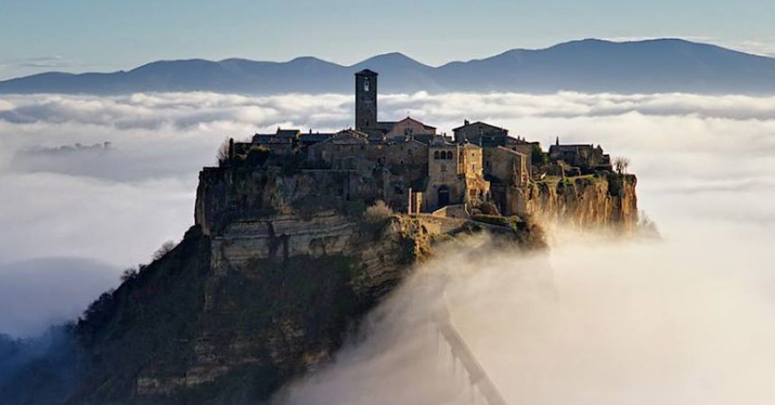
Notes:
“ Fra le nuvole”

Slide 10
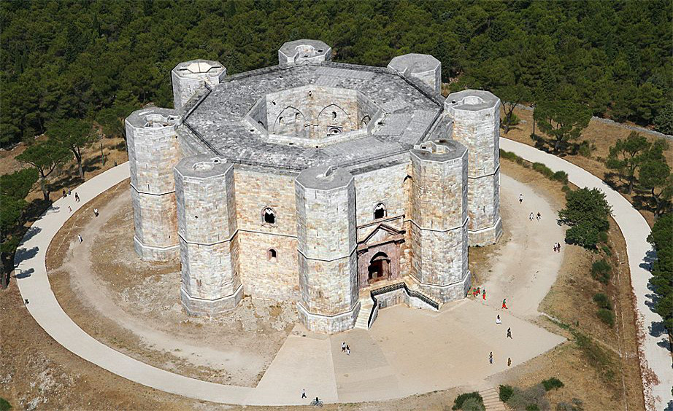
Notes:
“ Con i piedi a terra”

Slide 11
Perché educare all’arte e al patrimonio
Non seguiranno obiettivi scolastici, ma…
l’arte è…

Slide 12
Sintesi
Notes:
Clic!

Slide 13
Visione d’insieme, analisi
Notes:
Gentile da Fabriano: Adorazione dei Magi, Uffizi, Firenze, Italia

Slide 14
Armonia
Notes:
Tondo “ Doni”, Michelagnolo Buonarroti

Slide 15
Attenzione per il particolare
Notes:
Michelangelo Merisi, detto il Caravaggio, Canestra di frutti ( Cfr. Prof. Strinati)

Slide 16
Ironia!
Notes:
Lorenzo Lotto: Annunciazione con gatto “spaventato” dall’irruzione sulla scena domestica di Gabriele Arcangelo…

Slide 17
Rigore
Notes:
Piet Mondrian, forme e colori

Slide 18
Sperimentazione… curiosità
Notes:
Lucio Fontana “ Attesa”, Galleria d’Arte Moderna di Roma

Slide 19
Ciò detto….
Analisi
Sintesi
Visione d’insieme
Attenzione al particolare
Approccio ironico
Rigore logico
Sperimentazione e innovazione della tradizione

Slide 20
Forma mentis, Formae mentis
Il pensiero tra logica e creatività
Notes:
Il rigore è il fondamento della creatività

Slide 21
Parola di creativo
La fantasia è come la marmellata,bisogna che sia spalmata su di una solida fetta di pane.
Notes:
Italo Calvino, grande scrittore e creativo italiano. Storica mente della casa editrice Einaudi

Slide 22
“Anno europeo del patrimonio culturale” (EYCH – European Year of Cultural Heritage) Unione Europea e Consiglio d’Europa Progetto : “ Beni di famiglia” I. C. Albano Laziale- Primaria
Notes:
Italo Calvino, grande scrittore e creativo italiano. Storica mente della casa editrice Einaudi

Slide 23
Programmi
Il mondo delle forme ( classi Prime e seconde)
La forma dell’acqua: ma l’acqua ha una forma?
Io mi ricordo… la girolinea e il cerchio “tondo”…
Barba, capelli e …cornucopie!
L’iconologia del fiume
Trasparenze e Azzurri di città: palazzi con vista
Sopralluoghi
Albano Laziale:
il fontanile e la fontana di Villa Ferraioli
I cisternoni romani
la fontana del Corso Giacomo Matteotti, un dono prezioso
Ariccia
Piazza dell’Ariccia: le fontane del Bernini
Visita al Museo Civico di Albano
Visita al Palazzo dell’Ariccia
Genzano
Visita al Palazzo Sforza Cesarini con vista sul lago di Nemi
Uscita di fine anno: la Basilica di San Clemente
La sorgente sotterranea del lago privato di Nerone.
Colonna sonora: “La pulce d’acqua” di Angelo Branduardi
Conclusione: Allestimento manufatti e prodotti inerenti il percorso
Notes:
Italo Calvino, grande scrittore e creativo italiano. Storica mente della casa editrice Einaudi

Slide 24
Programmi
Squarci cretti e un grande bang! III classe ( classe terza)
Le fasi di formazione della Terra
Il grande Bang
Il concetto di evoluzione
Terre, fuochi, acque e … clarite stelle: gli elementi naturali tra scienza e letteratura
Approccio alla cultura mediterranea: il focolare tra sacro e profano
Approfondimento
La società dei lunatici: due amici, un veliero e delle tartarughe giganti
Sopralluoghi
Roma
Galleria d’Arte Moderna di Roma… per scoprire l’Universo mondo
Percorso tra Burri, Fontana, Mondrian e Pomodoro
Nemi
Museo delle Navi romane
Tutti a bordo con Hermes e Diana! Prima del veliero, la nave romana…
Roma
Museo Pigorini
Sulle tracce dei nomadi…per stanziarci nel pagus
Colonna sonora: Lucy in the sky… Beatles
Conclusione: allestimento manufatti e prodotti inerenti il percorso.
Allestimento ( previo accordo servizi educativi) di un laboratorio di mimo nelle sale della Galleria d’Arte Moderna
Notes:
Italo Calvino, grande scrittore e creativo italiano. Storica mente della casa editrice Einaudi

Slide 25
Programmi
Storia di gente di mare: i popoli del Mediterraneo IV classe
Le maggiori civiltà del passato tra sabbie e fiumi
Dal fiume al mare: il mar Mediterraneo
I miti, gli eroi e i nostoi
Intorno al fuoco: Omero narraci ancora…
Sopralluoghi
Albano
Museo Civico di Villa Ferraioli
Frascati
Museo Tuscolano di Frascati
Roma ( uscita conclusiva di 1 giorno)
Musei Vaticani: Museo Gregoriano e gruppo del Laocoonte
Colonna sonora: “ Gente di mare” di Umberto Tozzi
Laboratorio: “ La settimana omerica…”
Conclusione: allestimento manufatti e prodotti inerenti il percorso
Notes:
Italo Calvino, grande scrittore e creativo italiano. Storica mente della casa editrice Einaudi

Slide 26
Programmi
Muse al computer: ispirazioni virigiliane V classe
Un grande cavallo di legno, ovvero meglio non accettare doni…
Enea, Anchise, Ascanio: storia di una fuga… e del suo inventore imperiale, Virgilio
A grandi passi verso Roma
Storia di un piccolo solco
I miti di fondazione
Romolo e Remo
Cives romani sumus: dal pagus all’Impero
Sopralluoghi
Pomezia
Museo Lavinium
Albano
Museo della Legione Partica
Roma ( giornata lunga)
Musei Capitolini e Palazzo Mattei ( sarcofago di Marte e Rea Silvia)
Colonna sonora: “ Blu” di Irene Fornaciari
Laboratorio: “ Uomo avvisato, mezzo salvato?” letture virgiliane
Laboratorio: “ Scusi ha visto Rea Silvia?” Clic: La bella in città!
Notes:
Italo Calvino, grande scrittore e creativo italiano. Storica mente della casa editrice Einaudi

Slide 27
Programmi
“Love, love, love” V classe
“Giulietta, Rossana, Lucia e…”
Brani da : Giulietta e Romeo, Cyrano de Bergerac, I promessi sposi
Cenni al periodo barocco
Vestiti come in una tela del Caravaggio
Sopralluoghi barocchi
Ariccia
Corte del Bernini e Palazzo Chigi
Interni:
la sanguigna del Bernini
lo scrittoio di S. Filippo Neri
Castel Gandolfo
Palazzo Pontificio ,Piazza, Spina di borgo
Una curiosità: la prima cassetta postale al mondo!
Roma ( giornata lunga)
Chiesa di S. Agostino ( Madonna dei Pellegrini), Biblioteca Angelica, Piazza Navona
Notes:
Italo Calvino, grande scrittore e creativo italiano. Storica mente della casa editrice Einaudi

